Slide 1
人教版(2019)必修 第一册
第一章 运动的描述
1.4 速度变化快慢的描述—加速度

Slide 2
conclusion
01
新课引入

Slide 3
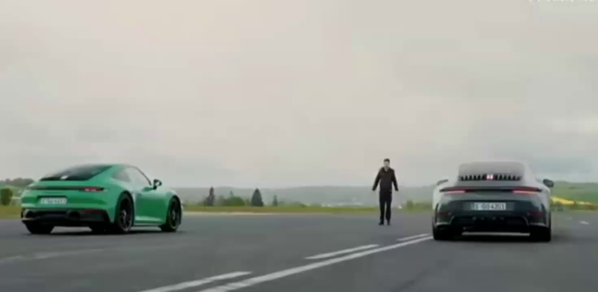
观看视频

Slide 4
思考与讨论
灰色汽车在10.9s内，速度从0达到60m/s，绿色汽车在11.4s内速度也从0达到60m/s。虽然灰色和绿色汽车速度都从0达到60m/s，但是它们的运动情况显然不同。你觉得用“速度大”或“速度变化大”能描述这种不同吗？如果不能，应该怎样描述呢？

Slide 5
conclusion
02
加速度

Slide 6
思考与讨论
(1)下列物体的运动速度变化，谁变化大？谁的速度变化的快？如何比较？
 | 初速度 v₀/m.s⁻¹ | 经过时间 ∆t/s | 末速度 v_{t}/m.s⁻¹
A. 自行车下坡 | 2 | 3 | 11
B. 公共汽车出站 | 0 | 3 | 6
C. 某舰艇出航 | 0 | 20 | 6
D. 火车出站 | 0 | 100 | 20
比较单位时间内速度变化量的大小

Slide 7
思考与讨论
加速度
位移相同
比时间
速度变化量相同
比时间
运动的快慢
速度变化快慢
时间相同
比位移
都不同
比速度
时间相同
比速度的变化量
都不同
？

Slide 8
一、加速度
1.定义：速度变化量和发生这一变化所用时间的比值叫加速度。
速度变化率
2.定义式：
3.物理意义：用于描述物体速度变化快慢的物理量。
4.单位：米/秒² （m/s²或m.s⁻²）
读作：“米每二次方秒”

Slide 9
思考与讨论
(1)速度大，加速度一定大吗？你能举例说明吗？
(2)加速度大，速度一定大吗？
(3)速度变化量大，则加速度一定大？
(4)速度变化越快，加速度越大？

Slide 10
一、加速度
5. 加速度的大小
（1）加速度a大小与速度v没有直接关系。
（2）加速度a大小与速度变化量Δv没有直接关系。
（3）加速度a大小
①由速度变化率Δv/Δt的大小决定；
②由速度变化的快慢决定；
③由单位时间内物体速度变化大小决定。

Slide 11
一、加速度
6.速度、速度的变化量、加速度的比较
 | 速度v | 速度的变化量Δv | 加速度a
表达式 |  | Δv＝v₂－v₁
方向 | v的方向与Δt内Δx的方向相同 | Δv的方向由初、末速度决定 | a的方向与Δt内Δv的方向相同
物理意义 | 表示物体运动的快慢和方向 | 表示物体速度变化的大小和方向 | 表示物体速度变化的快慢和方向

Slide 12
conclusion
03
加速度的方向

Slide 13
思考与讨论
(1)从表格中你可以发现加速度与速度变化量方向有什么联系？
初速度m/s | 末速度m/s | 时间s | 速度变化量m/s
2 | 5 | 3 | 3
5 | 2 | 1 | -3
-5 | -8 | 3 | -3
-5 | -2 | 1 | 3
加速度m/s²
1
-3
-1
3
加速度方向与速度变化量方向相同

Slide 14
二、加速度的方向
正方向
v₁
Δv
v₁=2 m/s
v₂=5 m/s
v＞0、Δv=v₂-v₁＞0
a＞0
加速
v₂=2 m/s
v₁=5 m/s
v₁
Δv
v＞0、Δv=v₂-v₁<0
a<0
减速

Slide 15
二、加速度的方向
正方向
Δv
v₁
v₂=-8 m/s
v₁=-5 m/s
v<0、Δv=v₂-v₁<0
a<0
加速
v₂=-2 m/s
v₁=-5 m/s
v₁
Δv
v<0、Δv=v₂-v₁>0
a>0
减速

Slide 16
思考与讨论
(2)加速度在减小，而速度在增大，有可能吗？
(3)加速度在增大，而速度在减小，有可能吗？

Slide 17
二、加速度的方向
(2)加速度在减小，而速度在增大。
0
4
8
10
11
m/s
a减小v增加慢
0
1
2
3
4
5
6
t/s
同向加速
a₁=a₂=4 m/s²
a₃=2 m/s²
a增大v增加快
a₄=1 m/s²

Slide 18
二、加速度的方向
(3)加速度在增大，而速度在减小。
20
19
18
16
12
m/s
a减小v减小慢
0
1
2
3
4
5
6
t/s
反向减速
a₁=a₂=-1 m/s²
a₃=-2 m/s²
a增大v减小快
a₄=-4 m/s²

Slide 19

思考与讨论
(4)通过以上分析，你是否可以总结一下如何判断直线运动中“加速”或“减速”的情况?

Slide 20
二、加速度的方向
1.物体做加速运动还是减速运动，关键是看物体的加速度与速度的方向关系，而不是看加速度的大小，加速度的大小只是反映速度变化的快慢。
a不变，v随时间均匀增加
（1）a与v同向（加速直线运动）
a减小，v增加的越来越慢
a增大，v增加的越来越快

Slide 21
二、加速度的方向
a不变，v随时间均匀减小
（2）a与v反向（减速直线运动）
a增大，v减小的越来越快
a减小，v减小的越来越慢
2.a的正负，只表示加速度的方向与正方向的关系，不表示物体是加速还是减速。

Slide 22
conclusion
04
从v-t图像看加速度

Slide 23
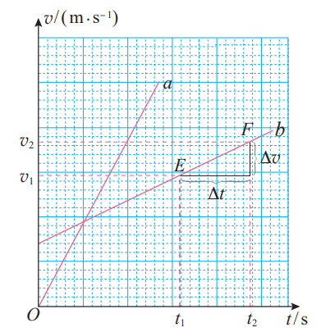
思考与讨论
如图所示，若坐标纸中纵轴方向每个小格代表0.1m/s,横轴方向每个小格代表0.1s。
(1)对b图线，t₁和t₂时刻的速度为多大？速度与正方向是相同还是相反？
(2)对b图线，从t₁到t₂时刻的速度的变化量为多大？速度的变化率为多大？加速度为多大？加速度的方向与正方向是相同还是相反？

Slide 24
思考与讨论
如图所示，若坐标纸中纵轴方向每个小格代表0.1m/s,横轴方向每个小格代表0.1s。
(3)b图线的斜率为多大？它与加速度有何关系？
(4)a图线的斜率为多大？它与b图线的斜率相比谁大？这说明ab图线所描述的物体的运动时的加速度谁大？

Slide 25
思考与讨论
如图所示，若坐标纸中纵轴方向每个小格代表0.1m/s,横轴方向每个小格代表0.1s。
c
(5)c图线所描述物体的速度方向与正方向是相同还是相反？斜率为多大？加速度为多大？加速度的方向与正方向是相同还是相反？
(6)abc图线分别所描述的物体的运动是加速还是减速运动？你是如何判断的？

Slide 26
拓展与进阶
类比平均速度和瞬时速度
(7)在v-t图像中认识平均加速度与瞬时加速度
若物体做变速直线运动，v-t图像如图所示，过A点的割线AB的斜率反映是AB段内的平均加速度；缩短了与A点的时间间隔，割线AC的斜率反映的是这段时间内的平均加速度；进一步缩短时间间隔，趋近于0，过A点的切线斜率就反映了5s时的瞬时加速度。
v(m/s)
40
30
B
20
C
10
A
0
5
10
15
20
t/s

Slide 27
三、从v-t图像看加速度
1.速度时间（v-t）图像物理意义
(1)可以读出任意一个时刻对应的速度，也可以读出物体在任意一个速度时所对应的时刻；
v(m/s)
(2)可以求出任意一段时间内的速度变化量；
4
3
2
(3)v-t图像物体速度随时间变化的规律。
1
0
5
10
15
20
t/s

Slide 28
三、从v-t图像看加速度
2.速度时间（v-t）图像的斜率物理意义
(1)v-t图像的斜率物理意义：表示物体的加速度
v(m/s)
(2)v-t图像的斜率越大，说明加速度越大，物体速度变化的越快。
4
3
2
(3)v-t图像的斜率为正，说明物体加速度方向与正方向一致，图像向上倾斜；
v-t图像的斜率为负，说明物体加速度方向与正方向相反，图像向下倾斜。
1
0
5
10
15
20
t/s

Slide 29
三、从v-t图像看加速度
3.速度时间（v-t）图像中速度、加速度方向判断方法
(1)速度的方向：
①速度图像在t轴上方，速度为正；
②速度图像在t轴下方，速度为负。
v(m/s)
B
4
3
(2)加速度方向：
①速度图像向上倾斜，加速度为正；
②速度图像向下倾斜，加速度为负。
2
1
0
5
10
15
20
t/s
C

Slide 30
本节结束 谢谢观看

